Slide 1


Fundamentos .NET
Leonardo Buta
Desenvolvedor .NET
@llbuta
https://www.linkedin.com/in/leonardo-buta

Slide 2


Sobre Mim
Desenvolvedor .NET
O que me motiva é mudar a vida das pessoas através da tecnologia
Gosto de viajar, jogos e tudo do mundo da tecnologia
Canal Youtube: Leonardo Buta
GitHub: https://github.com/leonardo-buta
Linkedin: https://www.linkedin.com/in/leonardo-buta
Instagram: @llbuta

Slide 3
Objetivo Geral
Apresentar a história do .NET, como surgiu, aplicações e o que você pode fazer com ele.
A evolução da plataforma .NET.
Principais IDEs.
Apresentar de maneira prática seus fundamentos e sua lógica de programação, criando algoritmos para demonstrar seu uso.

Slide 4
Pré-requisitos
Nenhum conhecimento prévio, porém ajudaria muito conhecer lógica de programação

Slide 5
Percurso
Etapa 1
Introdução ao .NET, história, versões, usos
Etapa 2
Diferenças entre .NET Framework (Legado) e .NET
Etapa 3
Compilador .NET e seu funcionamento

Slide 6
Percurso
Etapa 4
Configuração do Ambiente e IDEs
Etapa 5
Sintaxe e Indentação
Etapa 6
Tipos de dados

Slide 7
Percurso
Etapa 7
Operadores de Atribuição
Etapa 8
Operadores condicionais (IF, else, switch, case)
Etapa 9
Operadores lógicos

Slide 8
Percurso
Etapa 10
Operadores Aritméticos e a classe Math
Etapa 11
Estruturas de Repetição
Etapa 12
Estrutura de um programa e método principal

Slide 9
Percurso
Etapa 13
Array e Listas
Etapa 14
Comentários e boas práticas

Slide 10

Etapa 1
Introdução ao .NET, história, versões, usos
// Fundamentos .NET

Slide 11
Introdução ao .NET
O .NET é uma plataforma de desenvolvimento unificado que permite a construção de sistemas e aplicações.
C# é uma linguagem de programação usada no .NET.

Slide 12
História do .NET
A Microsoft começou a trabalhar no C# no final dos anos 90, tendo sua primeira versão do framework lançada em 2002, tendo como objetivo competir com o Java.
O conceito de multiplataforma era estrondoso na época, e a Microsoft trabalhou em melhorias e implementações do Java em sua plataforma, mas foi impedida pela Sun.

Slide 13
História do .NET
Isso motivou a Microsoft a desenvolver um ecossistema integrado ao Windows, que fosse fácil para desenvolver aplicativos desktop e web, e que e fosse amarrado apenas ao Windows, aumentando assim a sua relevância.

Slide 14
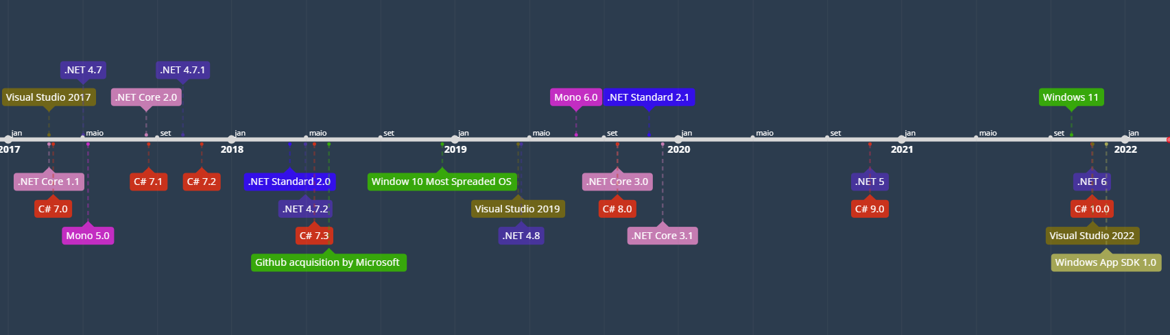
Evolução .NET
https://time.graphics/pt/line/291016

Slide 15
Links
https://www.scalablepath.com/dot-net/microsoft-dot-net-framework
https://www.quora.com/Why-was-C-developed-when-an-object-oriented-programming-language-like-C++-already-existed
https://docs.microsoft.com/pt-br/dotnet/core/introduction

Slide 16
Percurso
Etapa 1
Introdução ao .NET, história, versões, usos
Etapa 2
Diferenças entre .NET Framework (Legado) e .NET
Etapa 3
Compilador .NET e seu funcionamento

Slide 17
Etapa 2
Diferenças entre .NET Framework (Legado) e .NET
// Fundamentos .NET

Slide 18
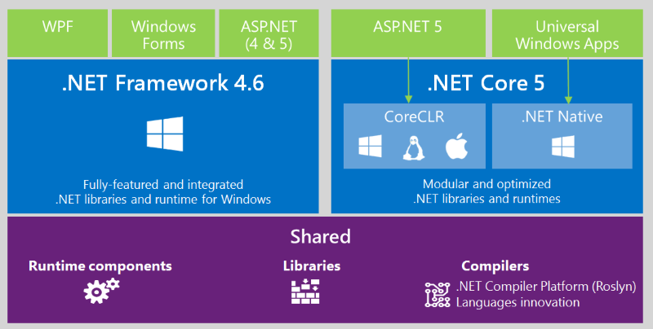
Diferenças

Slide 19
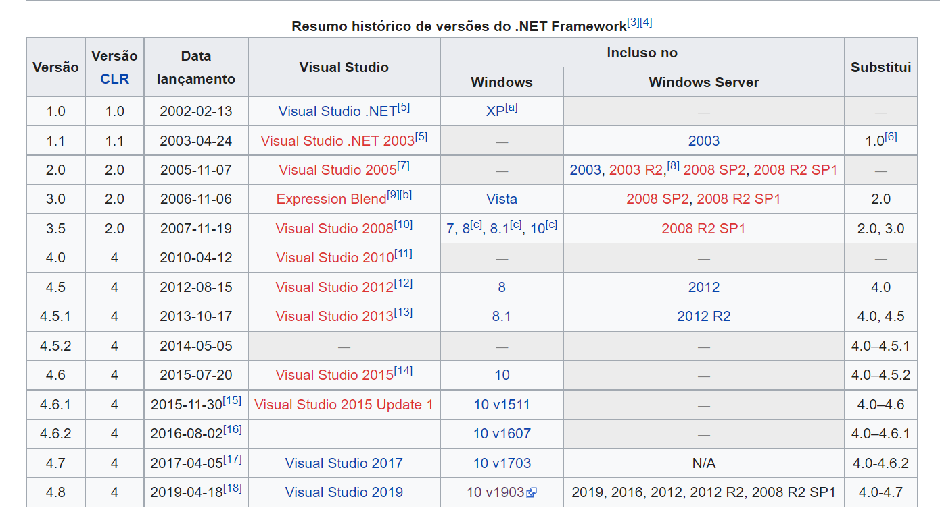
Versões .NET Framework

Slide 20
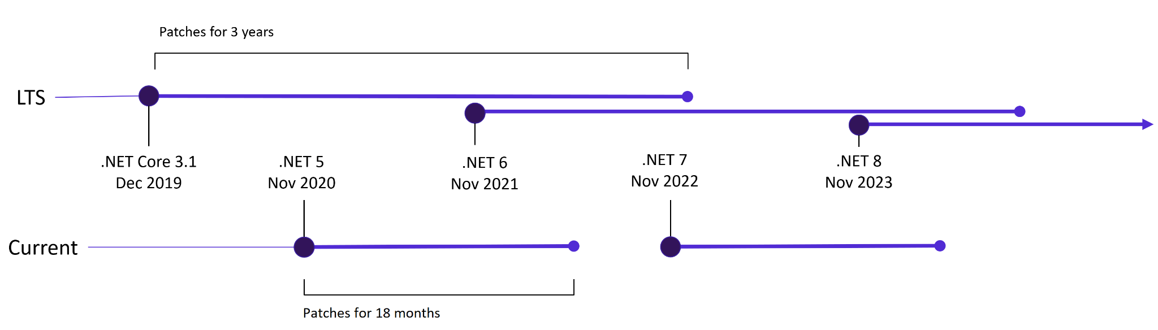
Versões .NET
https://dotnet.microsoft.com/en-us/platform/support/policy/dotnet-core

Slide 21
Links
https://pt.wikipedia.org/wiki/.NET_Framework
https://dotnet.microsoft.com/en-us/platform/support/policy/dotnet-core
https://docs.microsoft.com/pt-br/dotnet/core/get-started

Slide 22
Percurso
Etapa 1
Introdução ao .NET, história, versões, usos
Etapa 2
Diferenças entre .NET Framework (Legado) e .NET
Etapa 3
Compilador .NET e seu funcionamento

Slide 23
Etapa 3
Compilador .NET e seu funcionamento
// Fundamentos .NET

Slide 24
O que é um compilador?
Linguagem de alto nível: A linguagem que entendemos e escrevemos nosso código fonte.
Linguagem de baixo nível: A linguagem que a máquina entende. Possui pouca abstração, sendo difícil de entender.

Slide 25
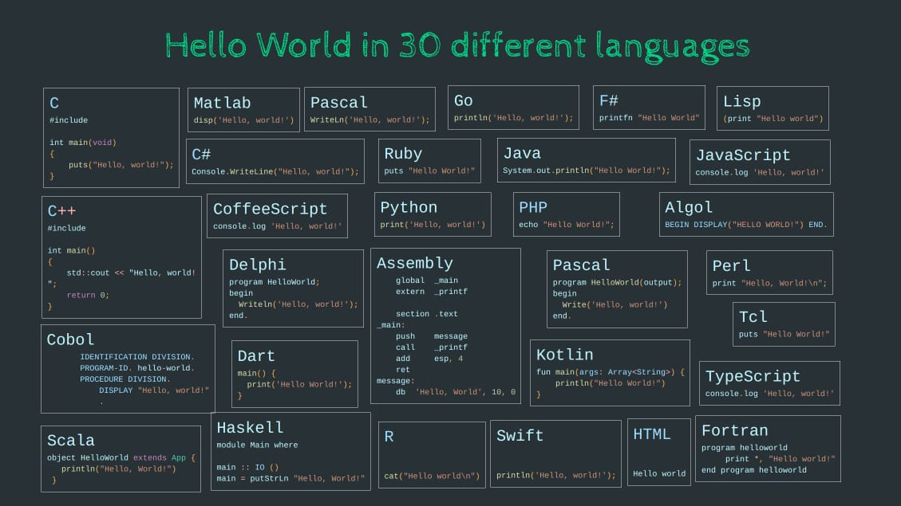
Hello world!

Slide 26
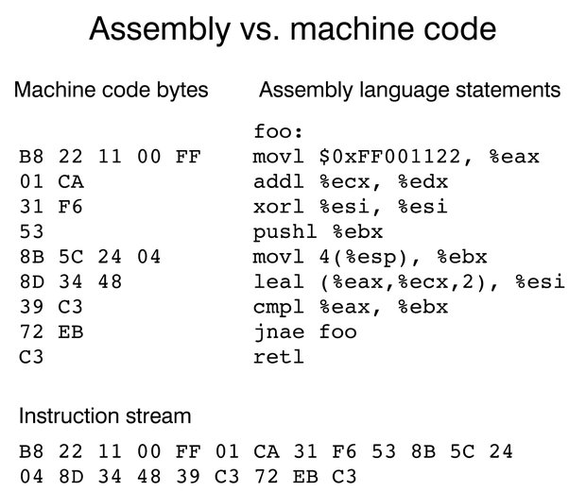
Assembly e Machine Code

Slide 27
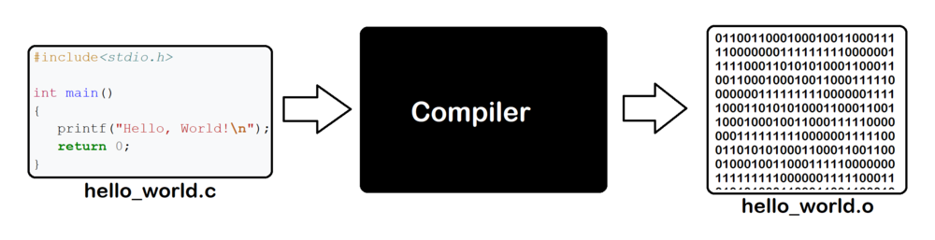
O que é um compilador?
Compilador: É um programa que realiza a conversão de linguagem de alto nível para baixo nível.

Slide 28
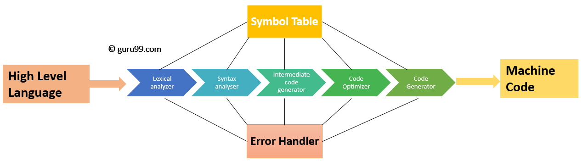
Fases de um compilador
https://www.guru99.com/compiler-design-phases-of-compiler.html
https://freecontent.manning.com/how-is-c-compiled

Slide 29
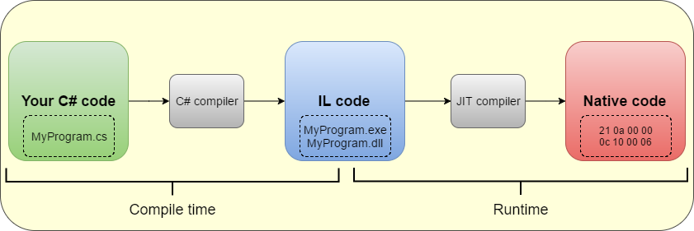
Compilador do .NET

Slide 30
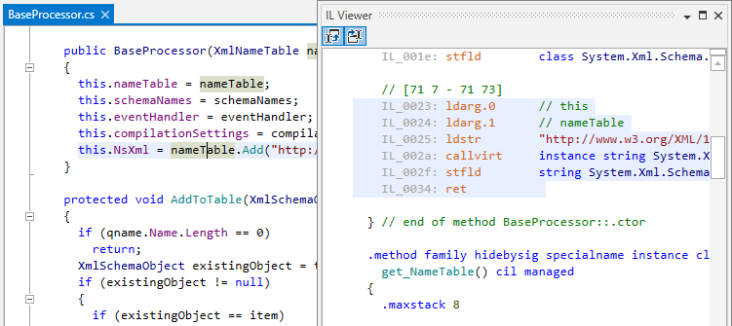
Código Fonte IL

Slide 31
Compilador e Transpilador
Compilador: É um programa que realiza a conversão de linguagem de alto nível para baixo nível. Exemplo: C#, Java
Transpilador: É a conversão de uma linguagem ou implementação para outra. A sua saída permanece em linguagem de alto nível.
Exemplo: Typescript para Javascript

Slide 32
Nem toda linguagem é compilada!
Linguagem compilada: São linguagens o código fonte é traduzido para o código de máquina.
Exemplo: C#, Java
Linguagem interpretada: São linguagens que fazem a leitura e interpretação diretamente do código fonte.
Exemplo: Javascript, PHP

Slide 33

Vídeo: Compilador (O Programa Essencial de Todos os Programadores) - Código Fonte TV
https://www.youtube.com/watch?v=afUiVvDUIRA
Links

Slide 34
Links
https://jpdeffo.medium.com/how-dotnet-core-compilation-work-for-absolute-beginners-fdba62b3167c
https://www.geeksforgeeks.org/what-is-just-in-time-jit-compiler-in-dot-net/
https://www.quora.com/Is-assembly-just-another-name-for-machine-code
https://hpc-wiki.info/hpc/Compiler
https://freecontent.manning.com/how-is-c-compiled/
https://codeasy.net/lesson/c_sharp_compilation_process

Slide 35
Percurso
Etapa 1
Introdução ao .NET, história, versões, usos
Etapa 2
Diferenças entre .NET Framework (Legado) e .NET
Etapa 3
Compilador .NET e seu funcionamento

Slide 36
Percurso
Etapa 4
Configuração do Ambiente e IDEs
Etapa 5
Sintaxe e Indentação
Etapa 6
Tipos de dados

Slide 37
Etapa 4
Configuração do Ambiente e IDEs
// Fundamentos .NET

Slide 38
O que é uma IDE ?
Uma IDE (Integrated Development Environment), ou ambiente de desenvolvimento integrado, é um software que facilita e integra diversas facilidades para a escrita e depuração do código.

Slide 39

Visual Studio
É a principal IDE para o .NET, com suporte para o C#, C++, Python, Node.js, Unity e mobile.
Vantagens
Versão gratuita (Community)
Debug rico em detalhes
Disponível para Windows e Mac

Slide 40
Visual Studio
Desvantagens
Não disponível para Linux
Performance. Exige muitos recursos da máquina

Slide 41

Visual Studio Code
O VS Code é um editor de texto usado para facilitar o desenvolvimento de diversas linguagens.
Vantagens
Totalmente gratuito
Possibilidade de instalar extensões
Disponível para Windows, Mac e Linux
Muito leve em performance

Slide 42
Visual Studio Code
Desvantagens
É necessário uma configuração inicial
Não muito intuitivo para algumas funcionalidades

Slide 43

Rider
Vantagens
Rico em funcionalidades
Forte integração com o .NET
Facilidade em trabalhar com o Unity
Recomendações de refatoração de código
Atalhos e comandos que aumentam a produtividade

Slide 44
Rider
Desvantagens
Pago
Performance. Exige muitos recursos da máquina

Slide 45

Configurando nosso ambiente
Vamos instalar:
.NET SDK
VS Code

Slide 46
Links
https://code.visualstudio.com/download
https://dotnet.microsoft.com/en-us/download

Slide 47
Percurso
Etapa 4
Configuração do Ambiente e IDEs
Etapa 5
Sintaxe e Indentação
Etapa 6
Tipos de dados

Slide 48
Etapa 5
Sintaxe e Indentação
// Fundamentos .NET

Slide 49
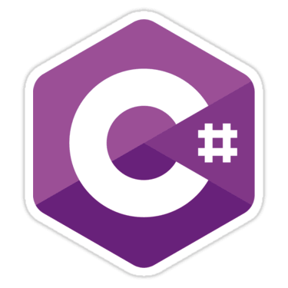
Sintaxe e convenções
Vamos estudar como é composto um projeto, classes e suas convenções no C#!

Slide 50
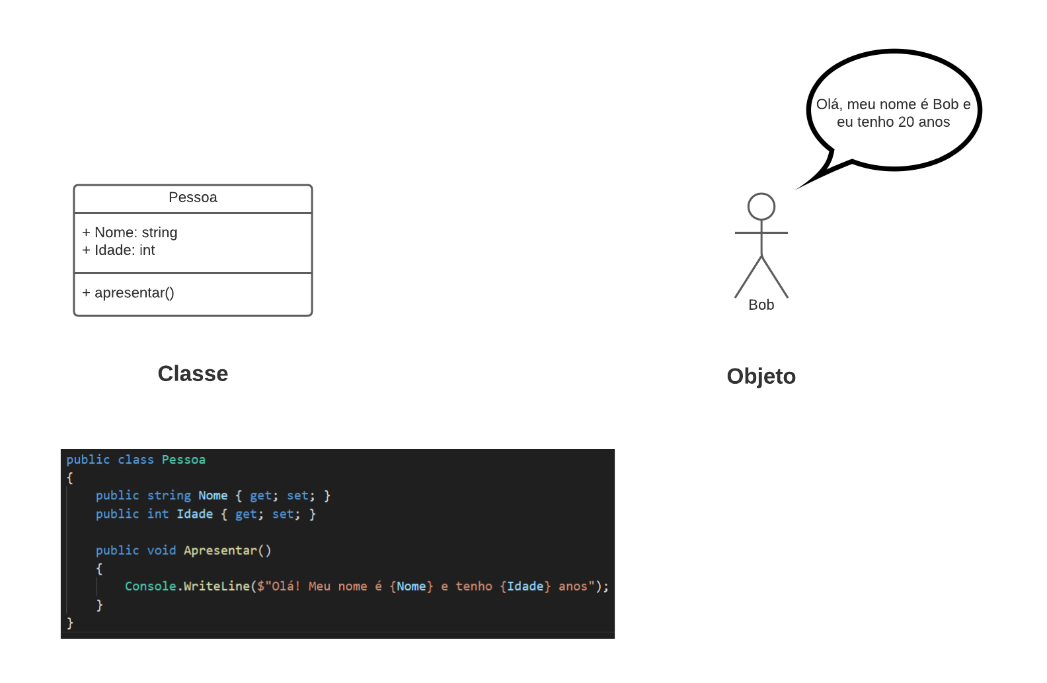
Classe

Slide 51

Cases

Slide 52
Links
https://docs.microsoft.com/en-us/dotnet/core/tools/
https://docs.microsoft.com/pt-br/dotnet/csharp/fundamentals/coding-style/coding-conventions
https://docs.microsoft.com/en-us/dotnet/standard/design-guidelines/general-naming-conventions
https://www.tutorialspoint.com/csharp/csharp_basic_syntax.htm
https://www.ralms.net/dica/entity%20framework%20core/snakecase/

Slide 53
Percurso
Etapa 4
Configuração do Ambiente e IDEs
Etapa 5
Sintaxe e Indentação
Etapa 6
Tipos de dados

Slide 54
Etapa 6
Tipos de Dados
// Fundamentos .NET

Slide 55
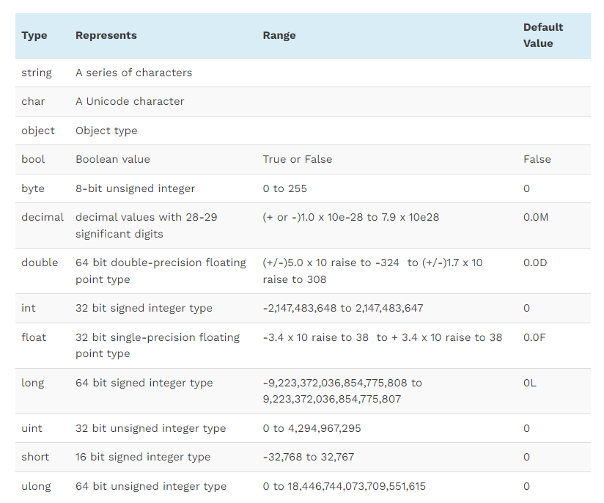
Tipos de dados
https://www.softwaretestinghelp.com/c-sharp/csharp-data-types-and-variables/

Slide 56
Links
https://www.tutorialspoint.com/csharp/csharp_data_types.htm
https://docs.microsoft.com/pt-br/dotnet/api/system.datetime?view=net-6.0

Slide 57
Percurso
Etapa 4
Configuração do Ambiente e IDEs
Etapa 5
Sintaxe e Indentação
Etapa 6
Tipos de dados

Slide 58
Percurso
Etapa 7
Operadores de Atribuição
Etapa 8
Operadores condicionais (IF, else, switch, case)
Etapa 9
Operadores lógicos

Slide 59
Etapa 7
Operadores de Atribuição
// Fundamentos .NET

Slide 60
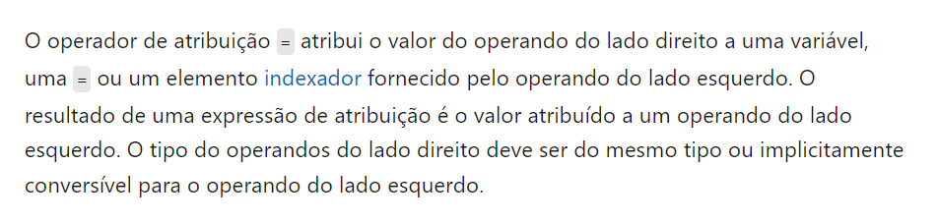
Operador de atribuição
https://docs.microsoft.com/pt-br/dotnet/csharp/language-reference/operators/assignment-operator

Slide 61
Links
https://docs.microsoft.com/pt-br/dotnet/csharp/language-reference/operators/assignment-operator
https://pediaa.com/what-is-the-difference-between-int-parse-and-convert-toint32-in-c/
https://www.w3schools.com/cs/cs_operators.php
https://docs.microsoft.com/en-us/dotnet/csharp/programming-guide/types/casting-and-type-conversions

Slide 62
Percurso
Etapa 7
Operadores de Atribuição
Etapa 8
Operadores condicionais (IF, else, switch, case)
Etapa 9
Operadores lógicos

Slide 63
Etapa 8
Operadores condicionais (IF, else, switch, case)
// Fundamentos .NET

Slide 64
Operador condicional
O operador condicional possibilita mudar o fluxo de execução de seu código, indicando um caminho que ele deve percorrer.

Slide 65
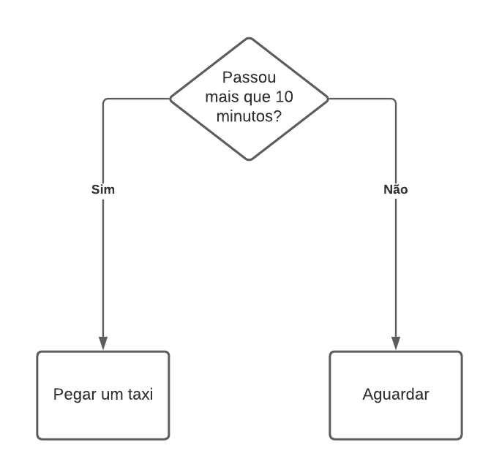
Operador condicional

Slide 66
Links
https://docs.microsoft.com/pt-br/dotnet/csharp/language-reference/statements/selection-statements
https://docs.microsoft.com/pt-br/dotnet/csharp/language-reference/operators/conditional-operator

Slide 67
Percurso
Etapa 7
Operadores de Atribuição
Etapa 8
Operadores condicionais (IF, else, switch, case)
Etapa 9
Operadores lógicos

Slide 68
Etapa 9
Operadores lógicos
// Fundamentos .NET

Slide 69
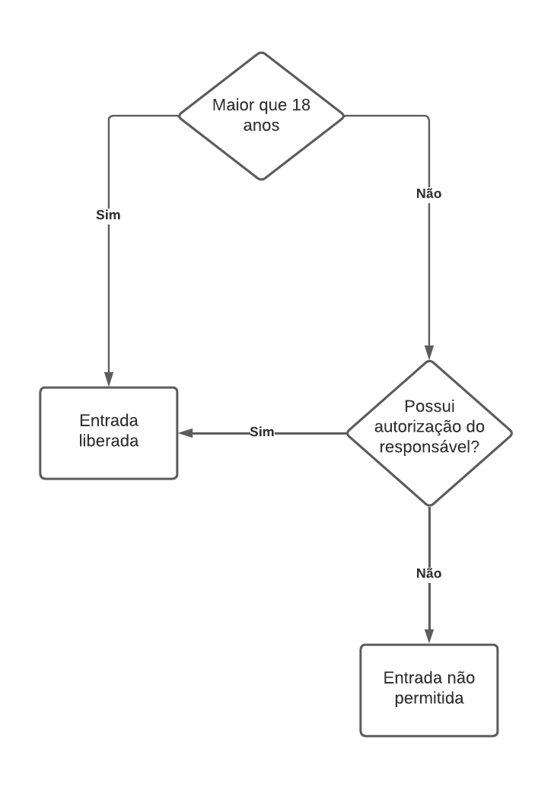
Operador OR (Pipe, || )

Slide 70
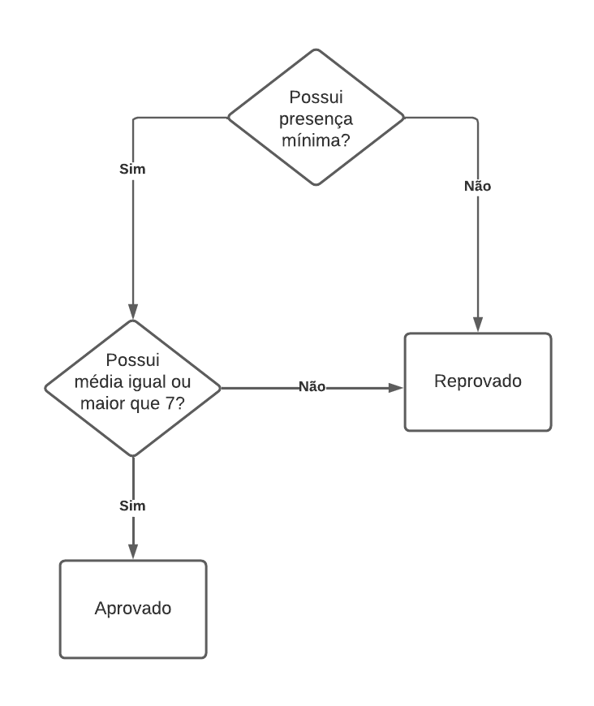
Operador AND (&&)

Slide 71
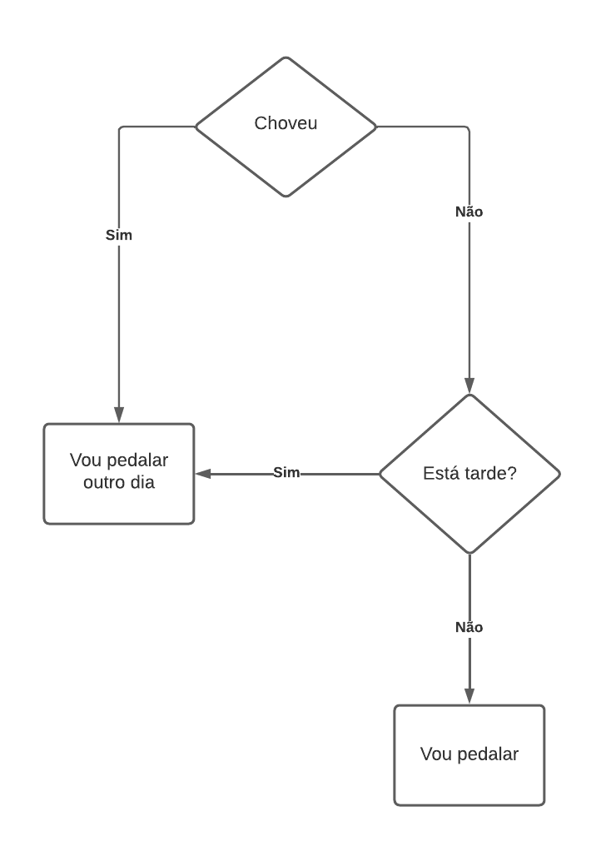
Operador NOT (!)

Slide 72
Links
https://docs.microsoft.com/pt-br/dotnet/csharp/language-reference/operators/boolean-logical-operators
https://www.w3schools.com/cs/cs_operators.php

Slide 73
Percurso
Etapa 7
Operadores de Atribuição
Etapa 8
Operadores condicionais (IF, else, switch, case)
Etapa 9
Operadores lógicos

Slide 74
Percurso
Etapa 10
Operadores Aritméticos e a classe Math
Etapa 11
Estruturas de Repetição
Etapa 12
Estrutura de um programa e método principal

Slide 75
Etapa 10
Operadores Aritméticos e a classe Math
// Fundamentos .NET

Slide 76
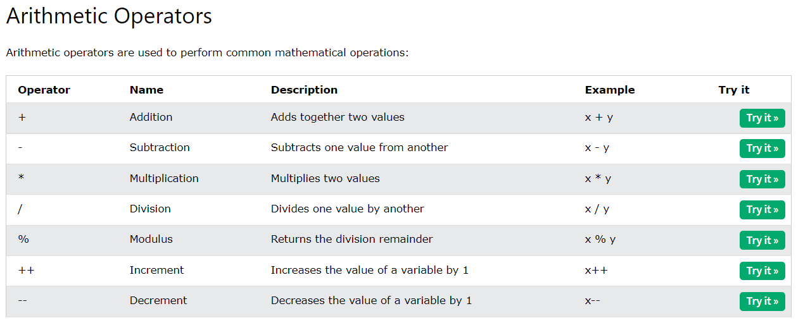
Operadores Aritméticos
https://www.w3schools.com/cs/cs_operators.php

Slide 77
Links
https://www.w3schools.com/cs/cs_operators.php
https://docs.microsoft.com/pt-br/dotnet/csharp/language-reference/operators/arithmetic-operators
https://www.educba.com/math-functions-in-c-sharp/

Slide 78
Percurso
Etapa 10
Operadores Aritméticos e a classe Math
Etapa 11
Estruturas de Repetição
Etapa 12
Estrutura de um programa e método principal

Slide 79
Etapa 11
Estruturas de Repetição
// Fundamentos .NET

Slide 80
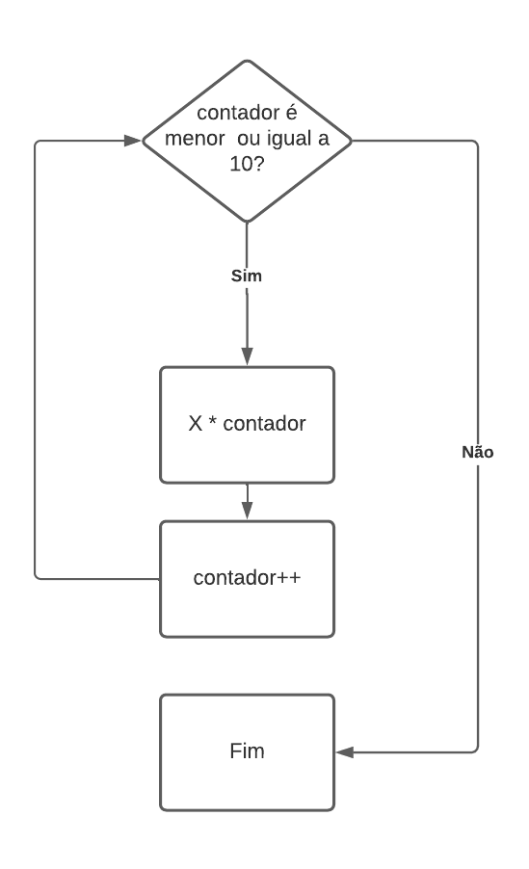
Laço de repetição

Slide 81
Links
https://docs.microsoft.com/pt-br/dotnet/csharp/language-reference/statements/iteration-statements
https://wellsb.com/csharp/beginners/create-menu-csharp-console-application
https://www.programiz.com/csharp-programming/do-while-loop
https://www.bestprog.net/en/2019/11/13/c-the-do-while-loop-examples-of-using/

Slide 82
Percurso
Etapa 10
Operadores Aritméticos e a classe Math
Etapa 11
Estruturas de Repetição
Etapa 12
Estrutura de um programa e método principal

Slide 83
Etapa 12
Estrutura de um programa e método principal
// Fundamentos .NET

Slide 84
Arquivos de projeto
.csproj: Contém informações referente a um projeto (build, debug, versão)
.sln: Contém informações que carregam um agrupamento de projetos

Slide 85
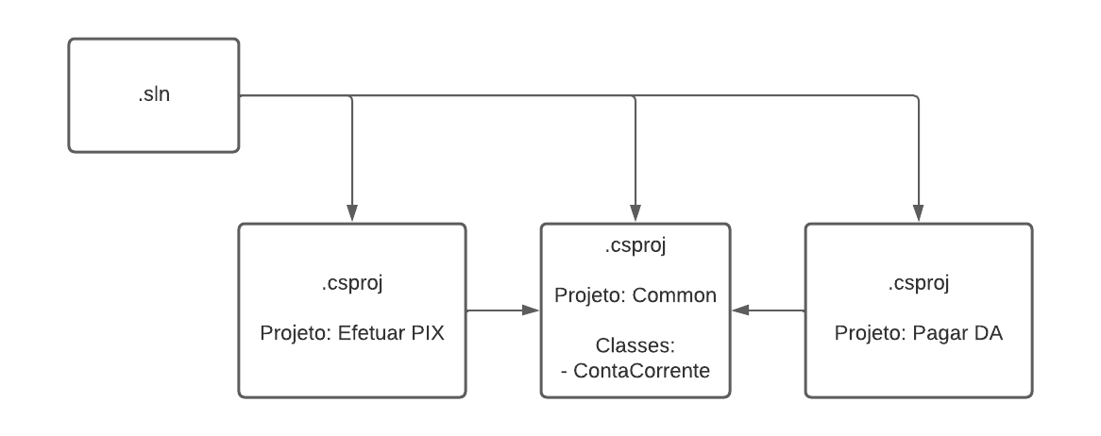
Arquivos de projeto

Slide 86
Links
https://docs.microsoft.com/pt-br/visualstudio/extensibility/internals/solution-dot-sln-file?view=vs-2022
https://docs.microsoft.com/pt-br/aspnet/web-forms/overview/deployment/web-deployment-in-the-enterprise/understanding-the-project-file
https://code.visualstudio.com/docs/languages/csharp
https://docs.microsoft.com/pt-br/visualstudio/ide/solutions-and-projects-in-visual-studio?view=vs-2022

Slide 87
Percurso
Etapa 10
Operadores Aritméticos e a classe Math
Etapa 11
Estruturas de Repetição
Etapa 12
Estrutura de um programa e método principal

Slide 88
Percurso
Etapa 13
Array e Listas
Etapa 14
Comentários e boas práticas

Slide 89
Etapa 13
Array e Listas
// Fundamentos .NET

Slide 90
Array
O array é uma estrutura de dados que armazena valores do mesmo tipo, com um tamanho fixo.
int[] array = new int[4];
int[] array = new int[] { 42, 75, 74, 61 };
string[] nomes = { “Jan, “Fev };

Slide 91
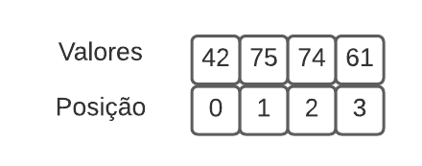
Array
Índice: É a posição de um determinado valor de um array, sempre começando com zero.
int elemento = array[0];
array[0] = 42;

Slide 92
Links
https://docs.microsoft.com/pt-br/dotnet/csharp/programming-guide/arrays/
https://docs.microsoft.com/pt-br/dotnet/api/system.collections.generic.list-1
https://www.codecademy.com/learn/learn-c-sharp/modules/learn-csharp-arrays-and-loops/cheatsheet

Slide 93
Percurso
Etapa 13
Array e Listas
Etapa 14
Comentários e boas práticas

Slide 94
Etapa 14
Comentários e boas práticas
// Fundamentos .NET

Slide 95
Comentários
Os comentários servem para documentar o seu código, explicando um determinado método ou execução.
Auxiliam outros programadores a entender o que está acontecendo.

Slide 96
Tipos de comentários
Comentário com “//” : É representado em uma única linha
Comentário com “/* comentário */”: Permite escrever com várias linhas
Comentário com <summary>: Permite documentar classes, métodos, parâmetros, etc

Slide 97
Links
https://www.macoratti.net/13/09/net_pcod1.htm
https://www.programiz.com/csharp-programming/comments
https://docs.microsoft.com/pt-br/dotnet/csharp/language-reference/language-specification/documentation-comments
https://www.pluralsight.com/guides/multiline-comments-in-csharp

Slide 98
Obrigado!
Canal Youtube: Leonardo Buta
GitHub: https://github.com/leonardo-buta
Linkedin: https://www.linkedin.com/in/leonardo-buta
Instagram: @llbuta

Slide 99
Links Úteis
Repositório do módulo:
https://github.com/leonardo-buta/exemplo-fundamentos-dio
Documentação oficial da Microsoft:
https://docs.microsoft.com/pt-br/dotnet/csharp/

Slide 100

Dúvidas?
> Fórum/Artigos
> Comunidade Online (Discord)

Slide 101

Desafio de projeto
Repositório do desafio:
https://github.com/digitalinnovationone/trilha-net-fundamentos-desafio
Canal Youtube: Leonardo Buta
GitHub: https://github.com/leonardo-buta
Linkedin: https://www.linkedin.com/in/leonardo-buta
Instagram: @llbuta

